Slide 1
第三章
堆疊與佇列的基本應用
3-1 簡介堆疊(Stack)
3-2 迷宮問題研究
3-3 佇列(queue)的介紹
3-4 算術運算式表示法的求值計算
3-5 中序表示法轉換為前序表示法
3-6 前序式與後序式轉換成中序式

Slide 2
3-1 簡介堆疊(Stack)
堆疊( S t a c k ) 是一群相同資料型態的組合，所有的動作均在堆疊頂端進行，具「後進先出」( L a s t In ， F i r st Out ：LIFO) 的特性。在電腦中的應用相當廣泛，例如遞迴呼叫、副程式的呼叫。
堆疊的應用在日常生活中也隨處可以看到，例如大樓電梯、貨架上的貨品等等，都是類似堆疊的資料結構原理。

Slide 3
3-1-1 堆疊的定義
堆疊是一種抽象型資料結構(Abstract Data Type：ADT)，它有下列特性：
  僅能從堆疊的頂端存取資料。
  資料的存取符合「後進先出」(LIFO,Last In First Out)的原則。
基本運算可以具備五種工作定義( op e r a t i o n )
  CREATE：建立一個空堆疊。
  PUSH：存放頂端資料， 並傳回新堆疊。
  POP：刪除頂端資料， 並傳回新堆疊。
  EMPTY：判斷堆疊是否為空堆疊，是則傳回true，不是則傳回false。
  FULL：判斷堆疊是否已滿，是則傳回true，不是則傳回false。

Slide 4
3-1-2 堆疊的製作
由於堆疊本身是一種抽象資料型態(ADT)，所以可以使用靜態陣列結構或動態鍵結串列(linked list)結構，只要維持堆疊後進先出與從頂端存取資料的兩個基本原則即可。
使用陣列結構結構實作堆疊的優缺點：
  優點：
    製作與設計的演算法都相當簡單。
  缺點：
    陣列大小無法事先規劃宣告。往往必須使用最大可能性來考量，這樣會造成記憶體空間的浪費。
使用鏈結串列來製作堆疊的優缺點：
  優點：
    隨時可以動態改變串列長度。
  缺點：
    設計時， 演算法較為複雜。

Slide 5
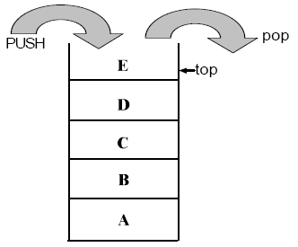
3-1-2 堆疊的製作
利用一個一維陣列S ( 1 : n ) 來表示一個堆疊， S ( 1 ) 可視為堆疊的底部。S ( i ) 為堆疊中第i 個元素，指標t o p 則永遠指向堆疊最頂端的元素。以下我們將堆疊的五種工作定義的演算法表示如下：
CREATE：建立堆疊。
  CREATE(S)
    declare S(1:n)
    top ← 0
  END
TOP：讀取堆疊頂端元素。
  TOP(S)
    if top=0 then "empty"
    else S(top)
  END
PUSH：存放頂端資料， 並傳回新堆疊。
  PUSH(itme,S,top,n)
    if top ≧ n then call Stack-Full(S)
    top ← top+1
    S(top)← item
  END/ / 其中i t em 為所要求放入的資料， n 為堆疊最大空間/ /

Slide 6
3-1-2 堆疊的製作
POP：刪除頂端資料， 並傳回新堆疊。
  POP(item,S)
    if top=0 then call Stack-empty(S)
    item ← S(top)
    top ← top-1
  End
EMPTY：判斷堆疊是否為空堆疊。
  Stack-empty(S)
    if top=0 then true
    else false
  End
FULL：判斷堆疊是否已滿。
  Stack-Full(S)
    if top=n then true
    else false
  End

Slide 7
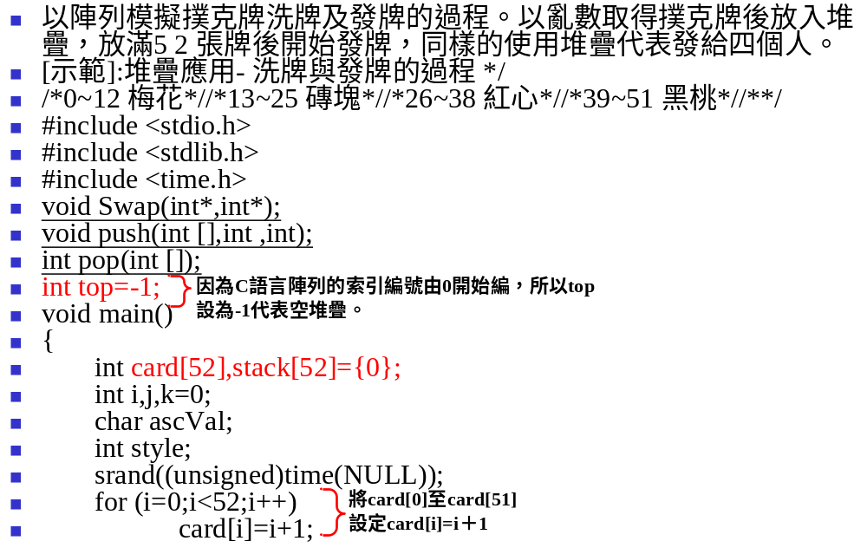
Ch03_01.c

Slide 8
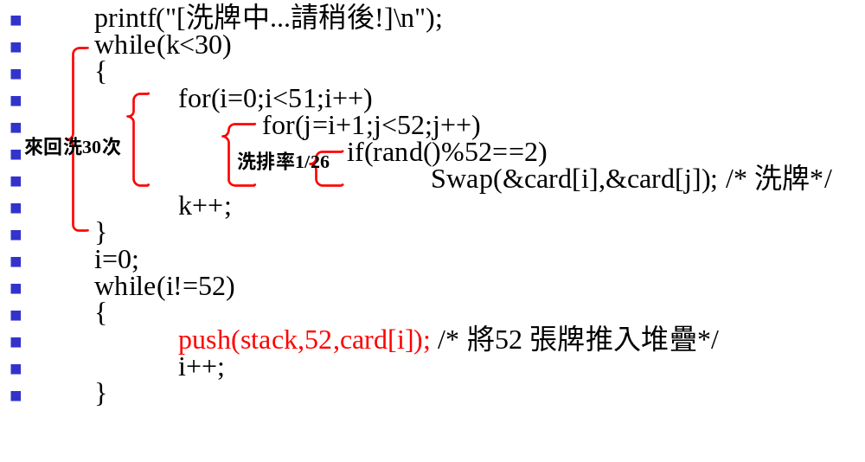
Ch03_01.c

Slide 9
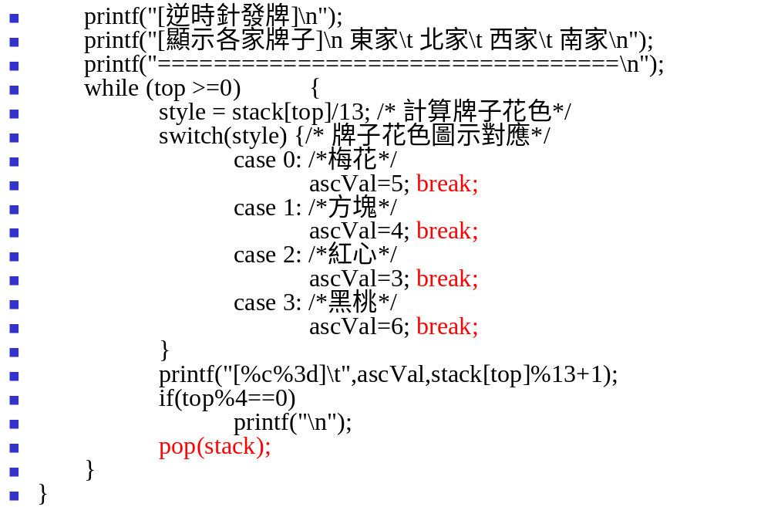
Ch03_01.c

Slide 10
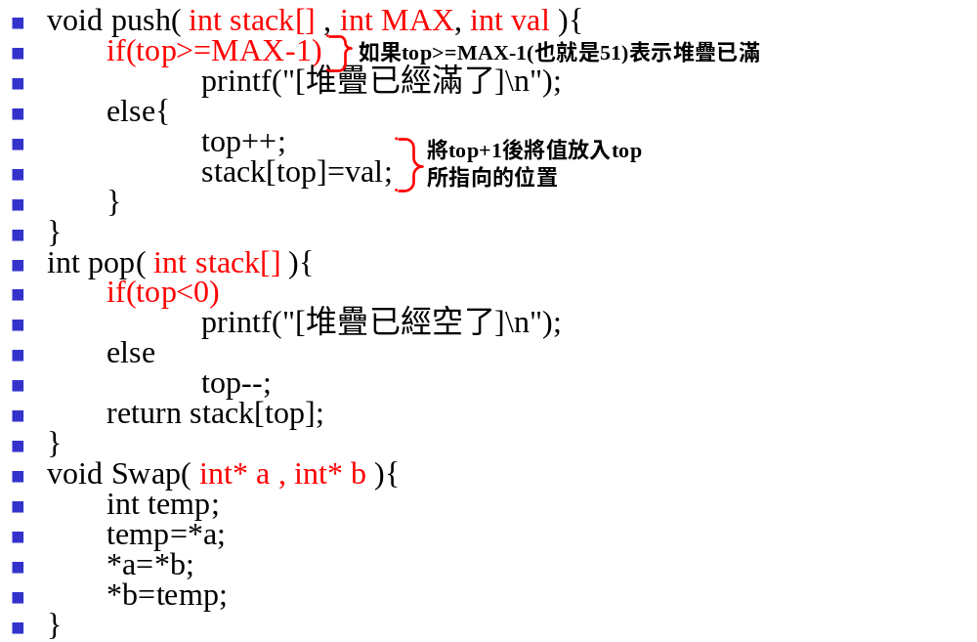
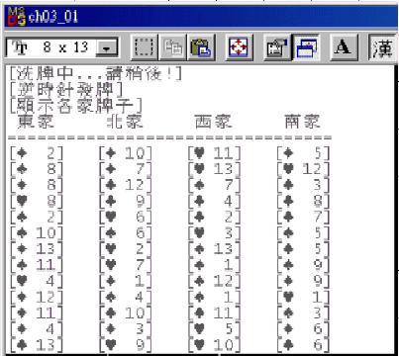
Ch03_01.c

Slide 11
3-1-2 堆疊的製作
堆疊在許多方面的應用相當廣泛， 我們可以將它列舉如下：
  二元樹及森林的走訪運算，例如中序追蹤(inorder)、前序追蹤(preorder)等。
  電腦中央處理單元(CPU)的中斷處理(interrupt handling)。
  圖形的深度優先( D F S ) 追蹤法。
  某些所謂堆疊計算機( s t ack computer )，其指令沒有運算元欄，大部份透過彈出( p o p ) 及壓入( p u s h ) 兩個指令來處理程式。
  算術式的轉換和求值， 例如中序法轉換成後序法。
  呼叫副程式及返回處理例如要執行呼叫的副程式前，必須先將返回位置( 即下一道指令的位址) 儲存到堆疊中，然後才執行呼叫副程式的動作，等到副程式執行完畢後，再從堆疊中取出返回位址。
  編譯錯誤處理(Compiler Syntax Processing)例如當編輯程式發生錯誤或警告訊息時，會將所在的位址推入堆疊中，才顯示出錯誤相關的訊息對照表。

Slide 12
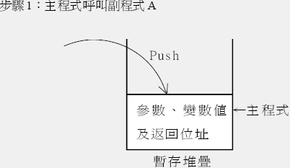
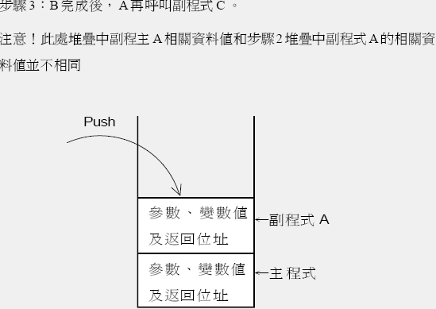
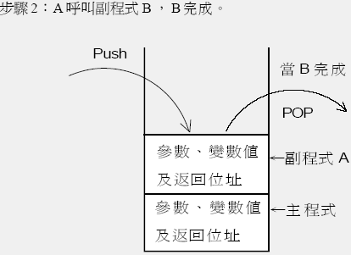
3-1-2 堆疊的製作
【範例：3 . 1 . 1 】
  如果主程式呼叫副程式A，A再呼叫副程式B，在B完成後，A再呼叫副程式C，試以堆疊的方法說明呼叫過程。(研究所考試試題)

Slide 13
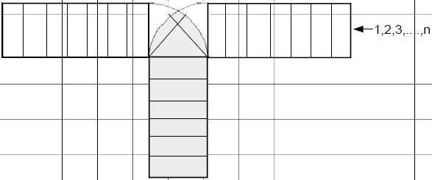
3-1-2 堆疊的製作
【範例：3 . 1 . 2 】
  考慮如下所示的鐵路交換網路在圖右邊為編號1,2,3,...,n的火車廂。每一車廂被拖入堆疊，並可以在任何時候將它拖出。如n=3 ，我們可以拖入1 ，拖入2 ，拖入3 然後再將車廂拖出，此時可產生新的車廂順序3,2,1 。請問：
    (1)n=3時，分別有那幾種排列的方式？那幾種排序方式不可能發生？
    (2)當n=6時，325641這樣的排列是否可能發生？或者154236？或者154623？又當n=5 時， 32154 這樣的排列是否可能發生？
    (3)找出一個公式Sn，當有n節車廂時，共有幾種排方式。(高考、研究所試題)

Slide 14
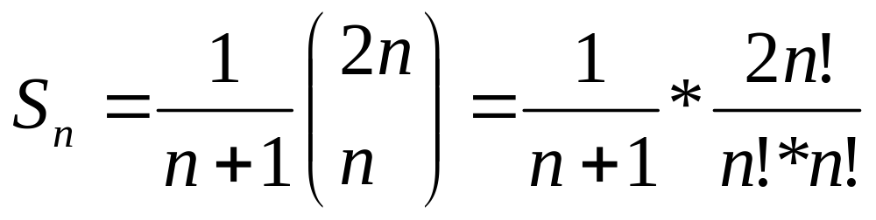
3-1-2 堆疊的製作
【解題原理】
  出現在結果字串中，數字右方比該數字小的必須由大致小排列
【解答】
  (1) 當n=3時，可能的排列方式有五種，分別是123,132,213,231,321。不可能的排列方式有312
  (2) 依據堆疊後進先出的原則，所以325641的車廂號碼順序是可以達到。至於154263 與154623 都不可能發生。當n=5 時，可以產生32154 的排列
    （154263：因為5右方面以423的順序出現， 154623 ：因為5右方面以423的順序出現）
  (3)

Slide 15
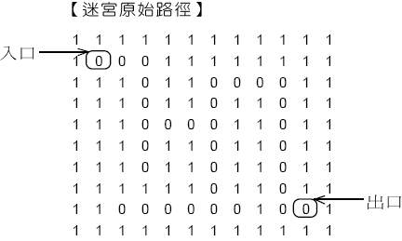
3-2 迷宮問題研究
遵守三個原則：
  一次只能走一格。
  遇到牆無法往前走時，則退回一步找找看是否有其他的路可以走。
  走過的路不會再走第二次。
  這時我們可以利用二維陣列MAZE[row][col ]，並符合以下規則
    MAZE[i][j] =1 表示[i][j]處有牆，無法通過
    =0 表示[i][j]處無牆，可通行
    MAZE[1][1]是入口，MAZE[m][n]是出口
  下圖就是一個使用1 0 x 1 2 二維陣列的模擬迷宮表示圖

Slide 16
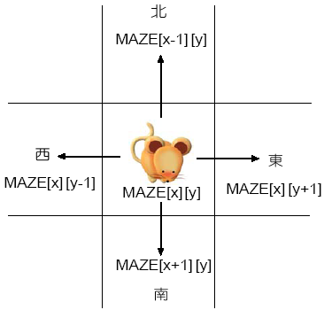
3-2 迷宮問題研究
老鼠目前位置以MAZE[x][y] 表示，那麼我們可以將老鼠可能移動的方向表示如下：
我們可以利用鏈結串列來記
錄走過的位置， 例如：
  struct list{
    int x,y;
    struct list* next;
  }
利用堆疊來行走：
  並且將走過的位置的陣列元素內容標示為2 ，然後將這個位置p u s h進入堆疊再進行下一次的選擇。如果走到死巷子並且還沒有扺達終點，那麼就必須p o p 出上一個位置並退回去直到回到上一個叉路後再選擇其他的路。如此一直重覆這些動作直到走到出口為止。

Slide 17
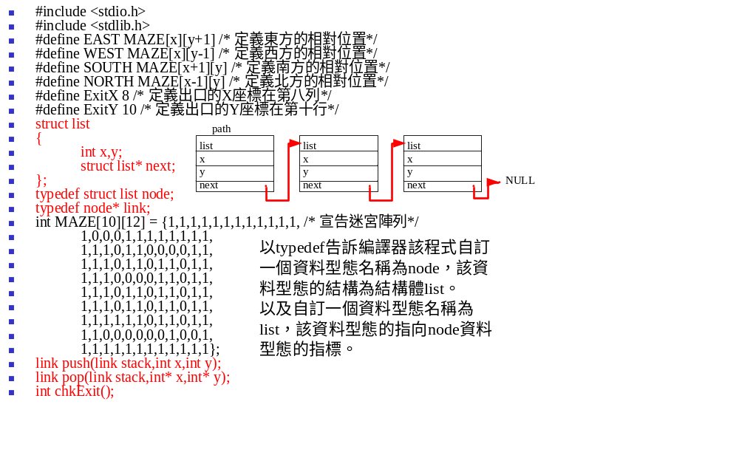
3-2 迷宮問題研究

Slide 18
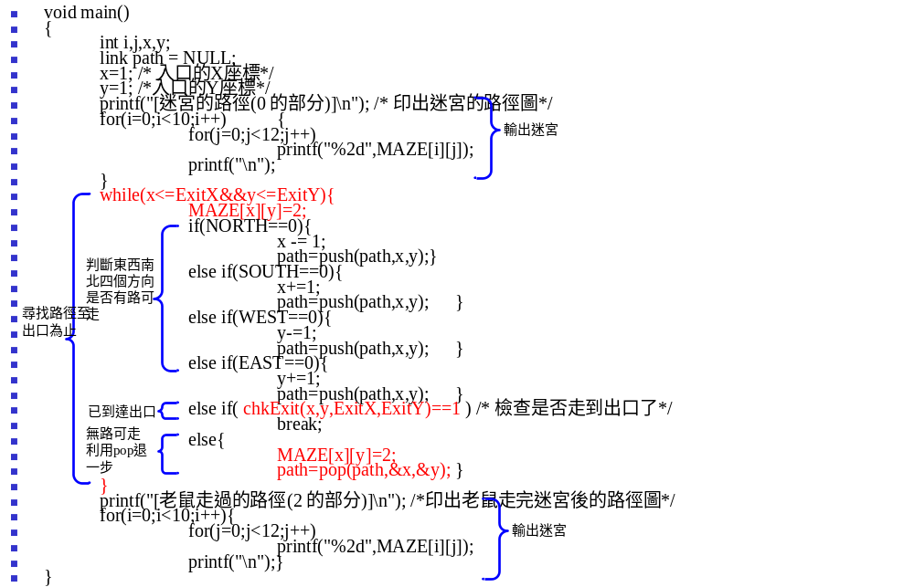
3-2 迷宮問題研究

Slide 19
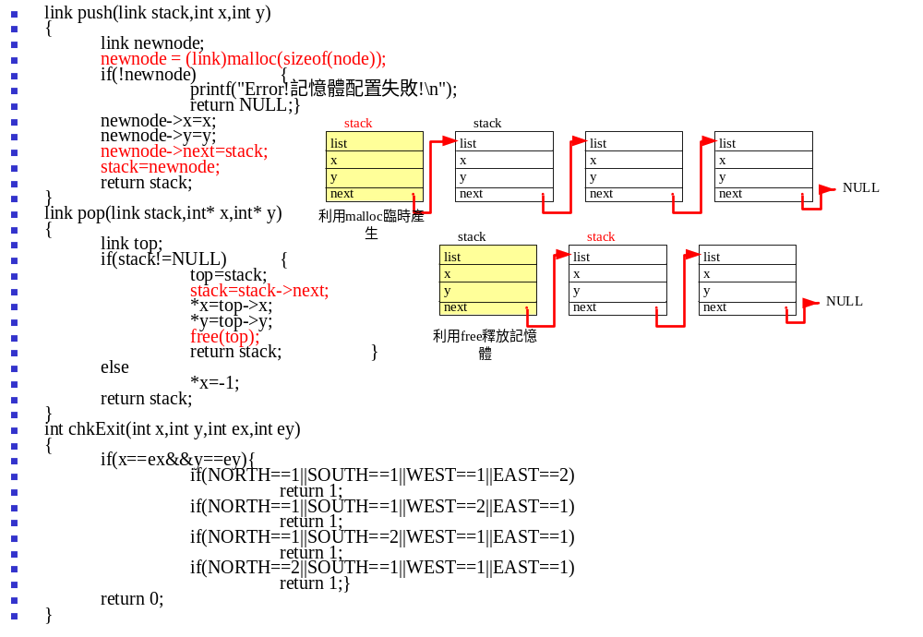
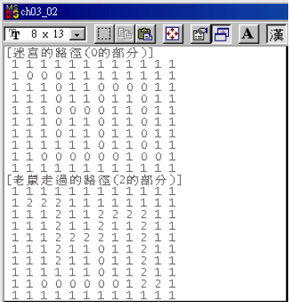
3-2 迷宮問題研究

Slide 20
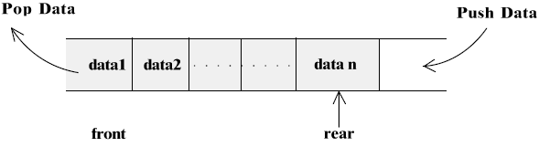
3-3 佇列(queue) 的介紹
佇列和堆疊都是一種有序串列，也屬於抽象型資料型態( ADT) ，它所有加入(尾端rear)與刪除(前端front)的動作都發生在不同的兩端，並且符合“First In, First Out”(先進先出) 的特性。
  佇列的觀念就好比搭捷運時買票的隊伍，先到的人當然可以優先買票，買完後就從前端離去準備搭捷運，而隊伍的後端又陸續有新的乘客加入排隊。

Slide 21
3-3-1 佇列的定義
定義：
  具有先進先出( F I F O ) 的特性。
  擁有兩種基本動作加入與刪除，而且使用f r o n t 與r e a r 兩個指標來分別指向佇列的前端與尾端。
佇列的建立也可以使用陣列或鏈結串列。現在我們使用一維陣列Q( 1 : n ) 來寫出佇列的五種工作定義與演算法：
  ( 若佇列為Q(0: n - 1 ) 表示此陣列之起始索引位置為0 ，則下列工作定義中的建立空佇列Q ，其中f r on t ← 0 必須修正成f r on t ← -1；r ea r ← 0 必須修正成r e a r ← - 1 。其它四項工作定義的演算法請依同樣邏輯自行修正。)

Slide 22
3-3 佇列(queue) 的五種工作定義與演算法
建立空佇列Q 。
  CREATE(Q)
    declare Q(1:n)
    front ← 0;rear ← 0
  end
將新資料加入Q 的尾端，傳回新佇列。
  ADDQ(item,Q,n,rear)
    if rear=n then call Queue-Full(Q);
    rear ← rear+1
    Q(rear)← item
  end
刪除佇列前端的資料，傳回新佇列。
  DeleteQ(item,Q,front,rear)
    if front=rear then call Queue-Empty(Q);
    front ← front+1
    item ← Q(front)
  end

Slide 23
3-3 佇列(queue) 的五種工作定義與演算法
傳回佇列前端的值。
  Front(Q)
    if front=rear then "empty"
    else Q(front+1);
  end
若佇列為空集合，傳回真，否則傳回偽。
  queue-Empty(Q)
    if front=rear then true
    else false
  end

Slide 24
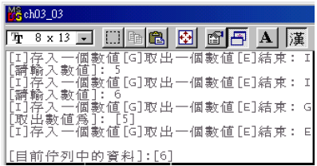
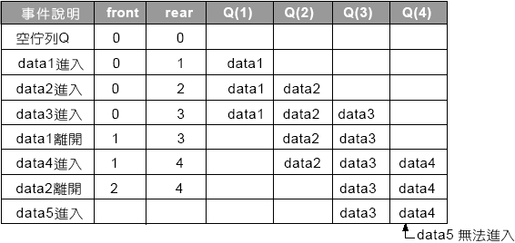
Ch03_03.c
#include <stdio.h>
#include <stdlib.h>
#include <conio.h>
#define MAX 20 /* 定義佇列的大小*/
void main(){
  int front,rear,val,queue[MAX]={0}; char ch;front=rear=-1;
  while(rear<MAX-1&&ch!='E'){
    printf("[I]存入一個數值[G]取出一個數值[E]結束: ");
    ch=getche();
    switch(ch){
      case 'I':
        printf("\n[請輸入數值]: ");scanf("%d",&val);
        rear++;queue[rear]=val; break;
      case 'G':
        if(rear>front){
        front++; printf("\n[取出數值為]: [%d]\n",queue[front]); queue[front]=0; }
        else{
        printf("\n[佇列已經空了]\n");exit(0);
        }break;
      default:
        printf("\n");break;
    }
  }
  if(rear==MAX-1) printf("[佇列已經滿了]\n");
    printf("\n[目前佇列中的資料]:");
  if (front>=rear){
    printf(" 沒有\n");printf("[佇列已經空了]\n");}
  else{
    while (rear>front){
      front++; printf("[%d]\t",queue[front]);
    }
    printf("\n");
  }
}

Slide 25
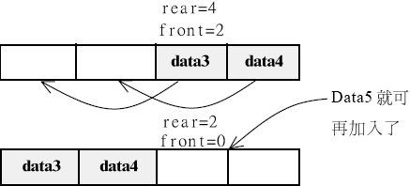
3-3 佇列(queue) 的介紹
經過了以上有關佇列的實作與說明， 我們發現在佇列加入與刪除時，因為佇列需要兩個指標f r o n t , r e a r 來指向它的底部和頂端，當r e a r=n（ 佇列容量） 時， 會產生一個小問題。
解決想法一：
  缺點：需搬動大量資料。
解決想法二：環狀佇列（Circular queue）

Slide 26
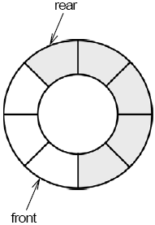
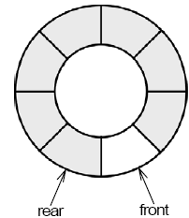
3-3-2 環狀佇列(circular queue)
以上所提線性佇列中空間浪費的問題， 其實除了移動資料之外， 利用環狀佇列也可以解決。基本上環狀佇列就是一種環形結構的佇列，它是以一種Q(0:n-1)的一維陣列，同時Q(0)為Q(n-1)的下一個元素。指標front永遠以逆時鐘方向指向佇列中第一個元素的前一個位置，rear則指向佇列目前的最後位置。一開始front和rear均預設為-1，表示為空佇列，也就是說如果front=rear則為空佇列，另外有：
  rear ← (rear+1) mod n
  front ← (front+1) mod n
佇列已滿如何判斷：
  方法一：
    rear+1=front
    使用n-1個空間
  方法二：
    利用tag=0表示空佇列
    利用tag=1表示滿佇列
    使用n個空間

Slide 27
3-3-2 環狀佇列(circular queue) 的五種工作定義與演算法
CREATE(Q)//建立空佇列Q 。
  declare Q(0:n-1)
  front ← 0;rear ← 0;
end
ADDQ(item,Q,n,rear)//將新資料加入Q 的尾端，傳回新佇列。
  rear ←(rear+1) mod n
  if rear=front then call Queue-Full(Q);
  Q(rear)← item
end
DeleteQ(item,Q,front,rear)//刪除佇列前端的資料，傳回新佇列。
  if front=rear then call Queue-Empty(Q);
  front ←(front+1) mod n
  item ← Q(front)
end

Slide 28
3-3-2 環狀佇列(circular queue) 的五種工作定義與演算法
Front(Q)//傳回佇列前端的值。
  if front=rear then "empty"
  else Q(front+1);
end
queue-Empty(Q)//若佇列為空集合，傳回真，否則傳回偽。
  if front=rear then true
  else false
end
queue-Full(Q)//若佇列已滿，傳回真，否則傳回偽。
  if front=(rear+1) mod n then true
  else false
end

Slide 29
3-3-3 優先佇列(priority queue)
為一種不必遵守佇列特性－ FIFO( 先進先出) 的有序串列，其中的每一個元素都賦予一個優先權(priority)，加入元素時可任意加入，但有最高優先權者(Highest Priority Out First: HPOF)則最先輸出。
像一般醫院中的急診室，當然以最嚴重的病患( 如得SARS 的病人) 優先診治，跟進入醫院掛號的順序無關。或者在電腦中C P U 的工作排程，也會使用到優先佇列。好比層級高的使用者， 就比一般使用者擁有較高的權利。
請注意！當各元素以輸入先後次序為優先權時，就是一般的佇列，假如是以輸入先後次序做為最不優先權時， 此優先佇列即為一堆疊。

Slide 30
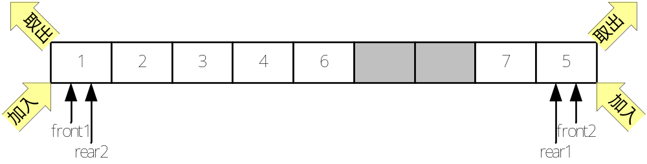
3-3-4 雙向佇列(double-ended queue:deque)
雙向佇列(Deque)就是一種前後兩端都可輸入或取出資料的有序串列。
在雙向佇列中，我們仍然使用2 個指標，分別指向加入及取回端，只是加入及取回時，各指標所扮演的角色不再是固定的加入或取回，而且兩邊的指標都是往佇列中央移動， 其他部份則和一般佇列無異。

Slide 31
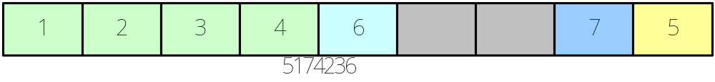
【範例：3 . 3 . 3 】
  利用雙向佇列(deque)循序輸入1,2,3,4,5,6,7，試問是否能夠得到5174236的輸出排列？並說明其過程理由。(高考試題)
【解答】
  於數字串列中尋找循序子串列。
    5[1]74[2][3][6]
    [5]1[7]4236
    517[4]23[6]
  因為無法以兩個子串列表示完整的串列所以不可能出現
  補充問題：可否出現5172346
    5[1]7[2][3][4]6
    [5]1[7]2346

Slide 32
3-3-5 佇列的應用
如在圖形的走訪的先廣後深搜尋法(BFS)，就是利用佇列。
可用於計算機的模擬(simulation)；在模擬過程中，由於各種事件(event)的輸入時間不一定，可以利用佇列來反應真實狀況。
可作為CPU的工作排程(Job Scheduling)。利用佇列來處理，可達到先到先做的要求。
例如「線上同時週邊作業系統」的應用，也就是讓輸出入的資料先在高速磁碟機中完成， 也就是把磁碟當成一個大型的工作緩衝區(buffer)，如此可讓輸出入動作快速完成，也縮短了反應的時間( 接下來將磁碟資料輸出到列表機是由系統軟體主動負責) ，這也是應用了佇列的工作原理。

Slide 33
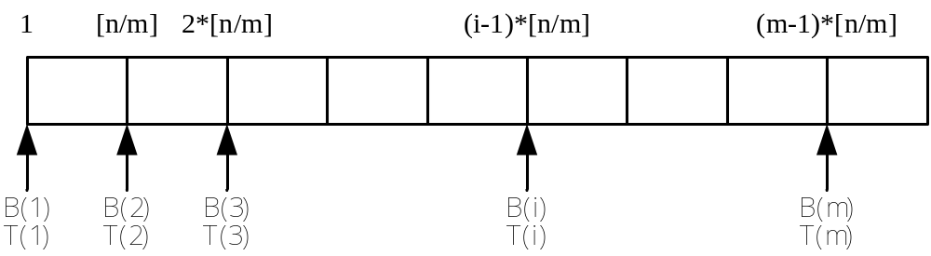
3-3-5 佇列的應用
【範例：3.3.6】
  何謂多重堆疊(multi stack)與多重佇列(multiqueue)？試說明定義與目的(研究所考題)
【解答】
  (1) 我們可以使用一維陣列S(1:n)表示，假設陣列分給m個堆疊使用，令B(i)表示第i個堆疊的底部，T(i)為第i個堆疊的頂端，而且每一個堆疊為空時，T(i)=B(i)且T(i)=B(i)=int[n/m]*(i-1) ， 1 ≦ i ≦m
  其中多重堆疊加入(push)與刪除(pop)的演算法如下所示：
  Procedure push(i,x)
    if T(i)=B(i+1) then call Stack_Full(i)
    T(i)← T(i)+1
    S(T(i))←x
  end
  Procedure pop(i,x)
    if T(i)=B(i) then call Stack_Empty(i)
    x← S(T(i))
    T(i)← T(i)-1
  end

Slide 34
3-4 算術運算式表示法的求值計算
典型算術運算式：
  (6*2+5*9)/3
  而上述運算式的表示法，我們稱為中序表示法(infix notation)，這也是我們一般人所習慣的寫法。
中序法(infix)
  <運算元1><運算子><運算元2>
    例如2+3 、3*5 、8 - 2 等等都是中序表示法。
前序法(prefix)
  前序運算式的表示法是把運算子置於兩個運算元的最前面：
  <運算子><運算元1><運算元2>
  例如中序運算式2+3 ，前序運算式的表示法則為+23 ，而2*3+4*5 則為+*23*45 。
後序法(postfix)
  後序運算式是把運算子放在兩個運算元的後面：
  <運算元1><運算元2><運算子>
  例如中序運算式2+3 ，後序運算式的表示法為23+ ，而2*3+4*5 的後序表示法為23*45+ 。

Slide 35
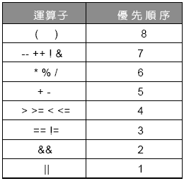
3-4-1 中序表示法求值
由中序表示法來求值， 可依照底下五個步驟：
  建立兩個堆疊，分別存放運算子及運算元。
  讀取運算子時， 必須先比較堆疊內的運算子優先權， 若堆疊內運算子的優先權較高， 則先計算堆疊內運算子的值。
  計算時， 取出一個運算子及兩個運算元進行運算， 運算結果直接存回運算元堆疊中， 當成一個獨立的運算元。
  當運算式處理完畢後，一步一步清除運算子堆疊，直到堆疊空了為止。
  取出運算元堆疊中的值就是計算結果。

Slide 36
3-4-1 中序表示法求值
現在就以上述五個步驟，來求取中序表示法2+3*4+5 的值。
運算子
運算元
運算子 | ＋
運算元 | 2 | 3
運算子 | + | *
運算元 | 2 | 3 | 4
運算子 | + | +
運算元 | 2 | (3*4) | 5
運算子 | +
運算元 | 2 | 12+5
運算子
運算元 | 2+17
運算子
運算元 | 19

Slide 37
3-4-2 前序表示法求值
使用前序表示法求值的好處是不需考慮括號及優先權的問題，所以直接使用一個堆疊來處理運算式即可，不需把運算元及運算子分開處理。我們來實作前序運算式+*23*45 如何使用堆疊來運算的步驟：
前序運算 式堆疊 | ＋ | ＊ | 2 | 3 | * | 4 | 5
運算元
前序運算 式堆疊 | ＋ | ＊ | 2 | 3 | *
運算元 | 5 | 4
前序運算 式堆疊 | ＋ | ＊ | 2 | 3
運算元 | 5*4
前序運算 式堆疊 | ＋ | ＊
運算元 | 20 | 3 | 2
前序運算 式堆疊 | +
運算元 | 20 | 3*2
前序運算 式堆疊
運算元 | 20+6

Slide 38
3-4-3 後序表示法求值
後序運算式具有和前序運算式類似的好處， 它沒有優先權的問題，而且後序運算式可以直接在電腦上進行運算， 而不需先全數放入堆疊後再讀回運算。另外在後序運算式中，它使用迴圈直接讀取運算式，如果遇到運算子就從堆疊中取出運算元進行運算。我們繼續來實作後序表示法23*45*+ 的求值運算：
運算元
運算元 | 2 | 3
運算元 | 2*3
運算元 | 6 | 4 | 5
運算元 | 6 | 4*5
運算元 | 6 | 20
運算元 | 6+20
運算元 | 26

Slide 39
3-5 中序表示法轉換為前序表示法
如何將中序表示法轉換成容易讓電腦進行處理的前序與後序表示法呢？ 其實有三種常用的轉換方法。
  二元樹法：
    留待第五章樹狀結構
  括號法：
    括號法就是先用括號把中序運算式的優先順序分出來， 再進行運算子的移動， 最後把括號拿掉就可完成中序轉後序或中序轉前序了。
    (1)中序(infix)→前序(prefix)
      將中序運算式根據順序完全括號起來。
      移動所有運算子來取代所有的左括號，並以最近者為原則
      將所有右括號去掉
    (2)中序(infix)→後序(postfix)
      將中序運算式根據順序完全括號起來。
      移動所有運算子來取代所有的右括號，並以最近者為原則
      將所有左括號去掉
  堆疊法：（P3-53）

Slide 40
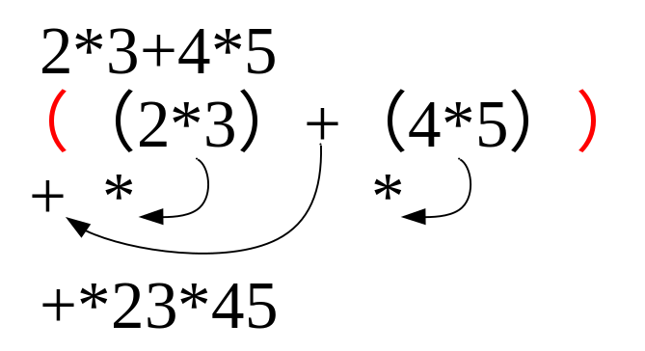
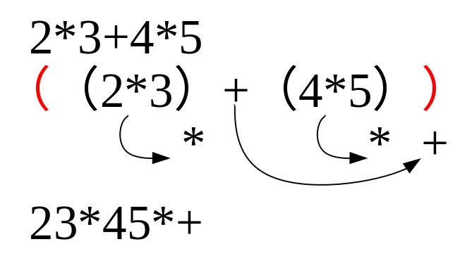
3-5 中序表示法轉換為前序表示法
例如我們以括號把下列中序運算式轉成前序及後序。2*3+4*5
【作法如下】
  中序→前序
  中序→後序

Slide 41
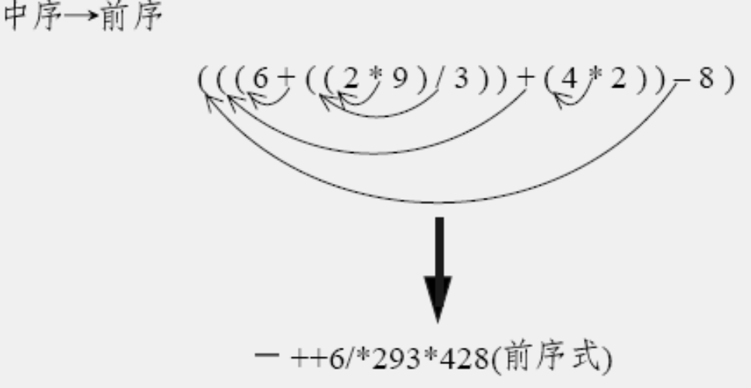
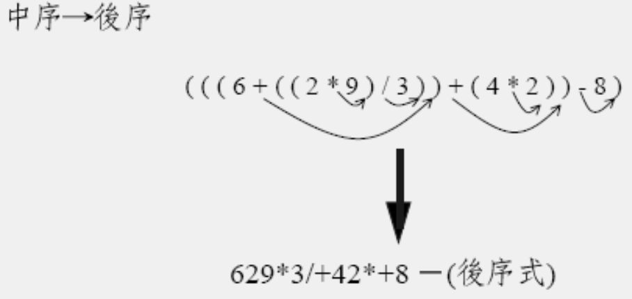
【範例：3 . 5 . 1 】
  請將6+2*9/3+4*2 － 8 用括號法轉成前序法或後序法。
【解答】

Slide 42
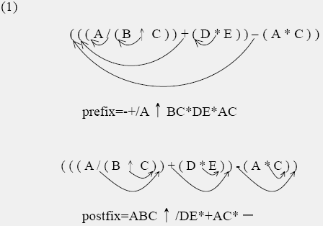
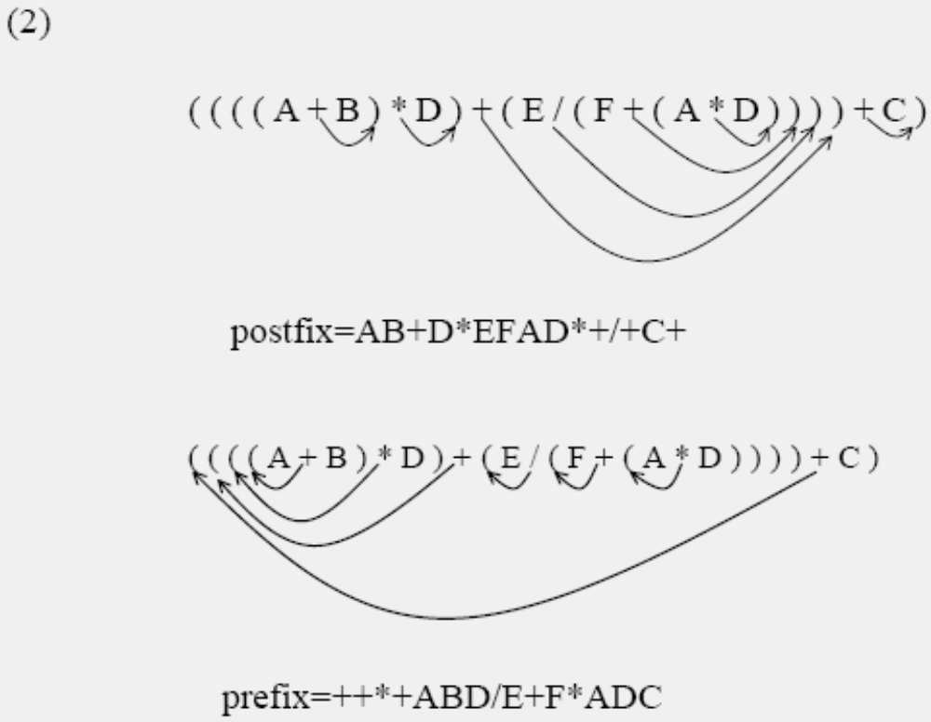
【範例：3 . 5 . 3 】
  將下列中序算術式轉換為前序與後序算術式。
    (1) A/B↑C+D*E－A*C
    (2) (A+B)*D+E/(F+A*D)+C
    (3) A ↑ B ↑ C
    (4) A↑－ B+C(高考試題)
【解答】

Slide 43
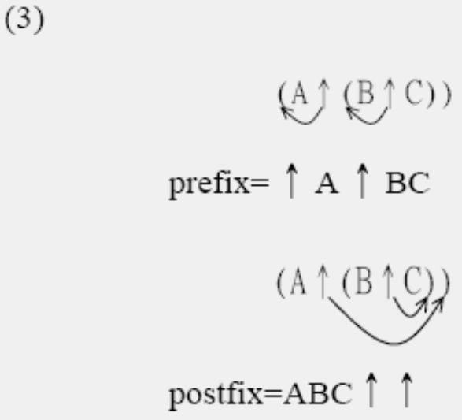
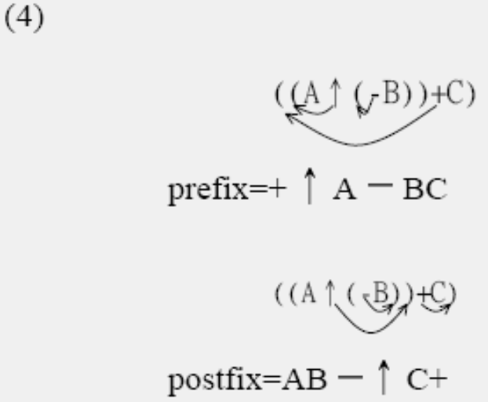
【解答】

Slide 44
堆疊法
  利用堆疊將中序法轉換成前序，其ISP(In Stack Priority)是「堆疊內優先權」的意思，ICP(I n Coming Priority) 是「輸入優先權」的意思。運作步驟如下：
  (1 ) 中序→前序
    由右至左讀進中序運算式的每個字元。
    如果輸入為運算元則直接輸出。
    ' ) ' 在堆疊中的優先權最小，但在堆疊外卻是優先權最大。
    如果遇到' ( ' ，則彈出堆疊內的運算子，直到彈出到一個' ) ' 為止。
    如果ISP>ICP 則將堆疊的運算子彈出，否則就加入到堆疊內。
  (2 ) 中序→後序
    由左至右每次讀入一個字元。
    輸入為運算元則直接輸出。
    如果ISP>=ICP ，則將堆疊內的運算子直接彈出，否則就加入到堆疊內。
    ' ( ' 在堆疊中的優先權最小，不過如果在堆疊外，它的優先權最大。
    如果遇到')' ，則直接彈出堆疊內的運算子，一直到彈出一個'(' 為止。

Slide 45
中序→前序 |  | 中序→後序
ISP | ICP | ISP | ICP

Slide 46
運算子優先權定義方式
中序→前序 |  |  | 中序→後序
 | ISP | ICP |  | ISP | ICP
↑,+,- | 7 | 7 | ↑,+,- | 7 | 7
*,/ | 6 | 6 | *,/ | 6 | 6
+,- | 5 | 5 | +,- | 5 | 5
<,<=,>,>= | 4 | 4 | <,<=,>,>= | 4 | 4
not | 3 | 3 | not | 3 | 3
and | 2 | 2 | and | 2 | 2
or | 1 | 1 | or | 1 | 1
) | 0 | 8 | ( | 0 | 8

Slide 47
中序→前序
知道堆疊法的實作程序後，我們來以堆疊法求中序式A －B*(C+D)/E 的後序法與前序法。
讀入字元 Token | 堆疊內容 Stack | 輸出 Output(堆疊行為) | 說明
None | Empty | None
E | Empty | E | 運算元E直接輸出
/ | / | E | 運算子放入堆疊
) | )/ | E | ）直接放入堆疊
D | )/ | DE | 運算元D直接輸出
+ | +)/ | DE | ISP<=ICP放入堆疊
C | +)/ | CDE | 運算元C直接輸出
( | / | +CDE | （輸出堆疊內容至）為止
* | */ | +CDE | ISP<=ICP放入堆疊
B | */ | B+CDE | 運算元B直接輸出
- | - | /*B+CDE | ISP>ICP由堆疊取出
A | - | A/*B+CDE | 運算元A直接輸出
None | Empty | - A/*B+CDE | 讀入完畢將堆疊內容一一取出

Slide 48
中序→後序
知道堆疊法的實作程序後，我們來以堆疊法求中序式A －B*(C+D)/E 的後序法與前序法。
讀入字元 Token | 堆疊內容 Stack | 輸出 Output(佇列行為) | 說明
None | Empty | None
A | Empty | A | 運算元A直接輸出
- | - | A | 運算子放入堆疊
B | - | AB | 運算元B直接輸出
* | *- | AB | ISP<ICP放入堆疊
( | (*- | AB | (直接放入堆疊
C | (*- | ABC | 運算元C直接輸出
+ | +(*- | ABC | ISP<ICP放入堆疊
D | +(*- | ABCD | 運算元D直接輸出
) | *- | ABCD+ | )輸出堆疊內容至(為止
/ | /- | ABCD+* | ISP>=ICP由堆疊取出
E | - | ABCD+*E | 運算元E直接輸出
None | Empty | ABCD+*E- | 讀入完畢將堆疊內容一一取出

Slide 49
3-6 前序式與後序式轉換成中序式
上節介紹的方法都是中序轉換成前序或後序運算式， 但如何把前序或後序轉換成中序運算式呢？我們一樣可以使用括號法及堆疊法來進行轉換。不過轉換方式略有不同， 請看下列說明：
  3-6-1 括號法
  3-6-2 堆疊法

Slide 50
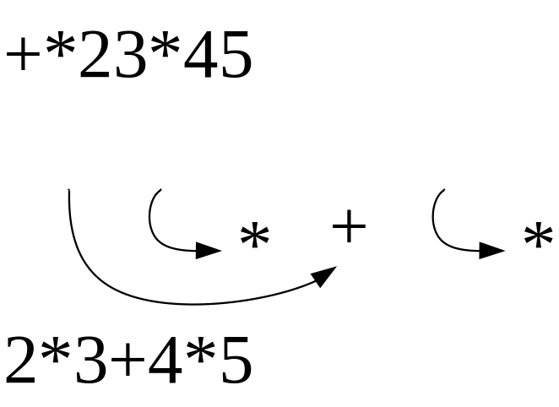
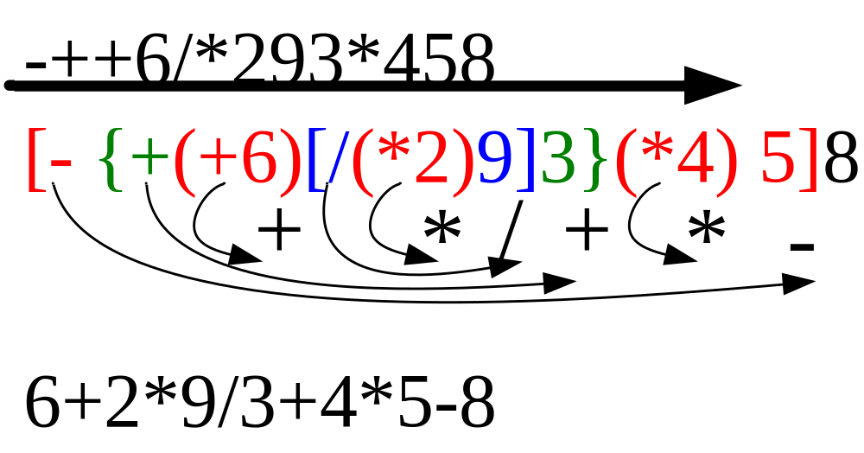
3-6-1 括號法
以括號法來求得運算式( 前序式與後序式) 的反轉為中序式的作法，若為前序必須以「運算子+ 運算元」的方式括號； 若為後序必須以「運算元+ 運算子」的方式括號。另外還必須遵守以下原則：
  前序→ 中序： 依次將每個運算子， 以最近為原則取代後方的右括號，最後再去掉所有左括號。例如：+* 2 3 * 4 5
    【作法】
      依「運算子＋ 運算元」原則括號
    或者：-++6/*293*458
    【作法】

Slide 51
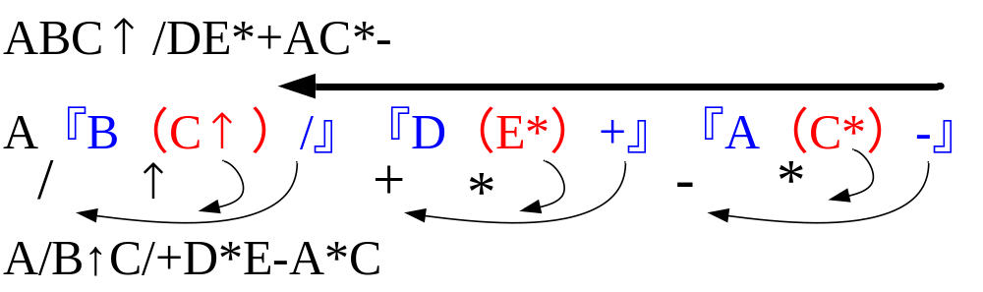
3-6-1 括號法
後序→ 中序： 依次將每個運算子， 以最近為原則取代後方的右括號，最後再去掉所有左括號。例如：ABC ↑ /DE*+AC*-
    【作法】
      依「運算子＋ 運算元」原則括號

Slide 52
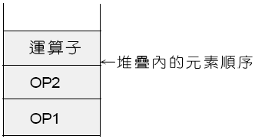
3-6-2 堆疊法
以堆疊法來求得運算式( 前序式與後序式) 的反轉為中序式的作法必須遵照下列規則：
  若要轉換為前序， 由右至左讀進運算式的每個字元； 若是要轉換成後序， 則讀取方向改成由左至右。
  辨別讀入字元， 若為運算元則放入堆疊中。
  辨別讀入字元， 若為運算子則從堆疊中取出兩個字元， 結合成一個基本的中序運算式( < 運算元><運算子><運算元> ) 後，再把結果放入堆疊。
在轉換過程中，前序和後序的結合方式是不同的，前序是< 運算元2 ><運算子><運算元1>而後序是<運算元1><運算子><運算元2>，如下圖所示：
  前序轉中序：<OP2><運算子><OP1>
  後序轉中序：<OP1><運算子><OP2>

Slide 53
前序：+-*/ABCD//EF+GH
  【作法】
    +-*/ABCD//EF+GH
    從右至左讀取字元， 如果為運算元則放入堆疊。
堆疊 | H | G
堆疊 | G＋H
堆疊 | G＋H | F | E
堆疊 | G+H | E/F
堆疊 | (E+F)/(G+H)
堆疊 | (E+F)/(G+H) | D | C | B | A
堆疊 | (E+F)/(G+H) | D | C | A/B
堆疊 | (E+F)/(G+H) | D | A/B *C
堆疊 | (E+F)/(G+H) | (A/B *C)-D
堆疊 | ((A/B *C)-D)+(E+F)/(G+H)

Slide 54
後序：AB+C*DE-FG+*-
  【作法】
    AB+C*DE-FG+*-
    從左至右讀取字元， 如果為運算元則放入堆疊。
堆疊 | A | B
堆疊 | A+B
堆疊 | A+B | C
堆疊 | (A+B)*C
堆疊 | (A+B)*C | D | E
堆疊 | (A+B)*C | D-E
堆疊 | (A+B)*C | D-E | F | G
堆疊 | (A+B)*C | D-E | F+G
堆疊 | (A+B)*C | (D-E)*(F+G)
堆疊 | ((A+B)*C)-((D-E)*(F+G))

